Slide 1
组合数据类型
2018秋季
北京师范大学 信息科学与技术学院

Slide 2
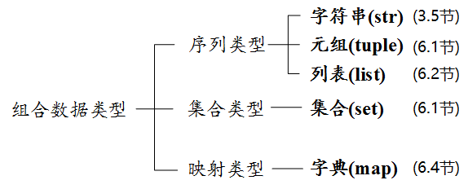
第 6 讲 目录

Slide 3
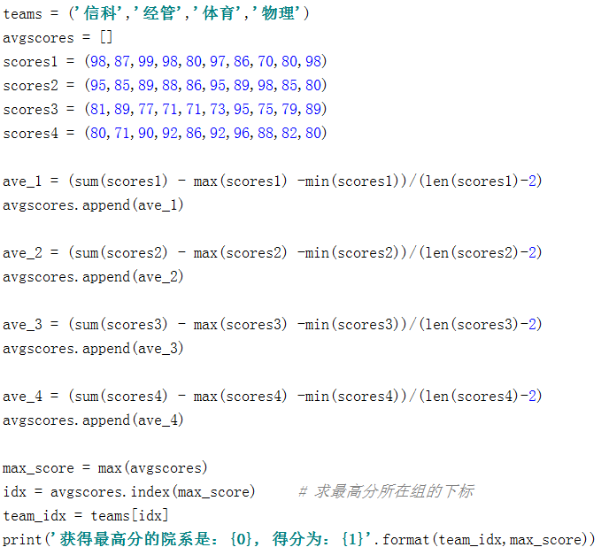
实例1：新生辩论赛排名
北师大新生辩论赛，已知4队选手的各评委给分，运用序列的各项操作求各队选手的得分，得分计算规则：去掉最高分和最低分之后的平均分。（请大家关注解决思路 ）
6_cal_score1.py

Slide 4

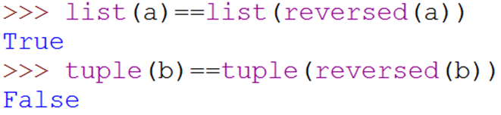
实例2:判别回文

Slide 5
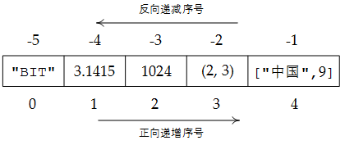
序列（sequence）
序列是内置的组合数据类型，表示数据元素按次序排列，可通过索引下标访问的可迭代（iterable）对象。
列表
可变类型，[]为界
元组
不可变类型，()为界
字符串
不可变类型，单引号/双引号/三引号

Slide 6
序列的基本操作
基本操作：假设s=（'a','e','i','o','u','a'）,t=('x','y')
1、索引访问，下标访问；s[0],s[1]
2、切片操作，截取操作；s[1:4],s[1:4:2]；
3、连接重复，形成新序列；x=s+t;x=t*3，
4、成员关系，判断存在；s.count('a');'i' in s;
5、比较运算，<，<=,!=,>; print(s<t)
6、常用函数，内置函数len(),max(),min(),sum()
7、系列拆封，a,b,c,d,e,f=s; a,*m,b=s; _,a,_,_,b,c=s

Slide 7
序列的基本操作
操作符 | 描述
x in s | 如果x是s的元素，返回True，否则返回False
x not in s | 如果x不是s的元素，返回True，否则返回False
s + t | 连接s和t
s * n 或 n * s | 将序列s复制n次
s[i] | 索引，返回序列的第i个元素
s[i: j] | 分片，返回包含序列s第i到j个元素的子序列（不包含第j个元素）
s[i: j: k] | 步骤分片，返回包含序列s第i到j个元素以j为步数的子序列
len(s) | 序列s的元素个数（长度）
min(s) | 序列s中的最小元素
max(s) | 序列s中的最大元素
s.index(x[, i[, j]]) | 序列s中从i开始到j位置中第一次出现元素x的位置
s.count(x) | 序列s中出现x的总次数

Slide 8
第6讲（2）元组基本操作

Slide 9
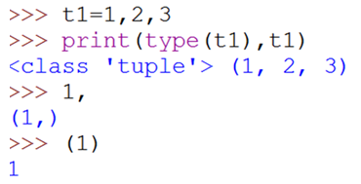




元组tuple()
一旦创建就不能被修改，采用逗号和圆括号（可选）来表示
在表达固定数据项、函数多返回值、多变量同步赋值、循环遍历等情况下十分有用。
() 或 tuple()：创建一个空元组

Slide 10



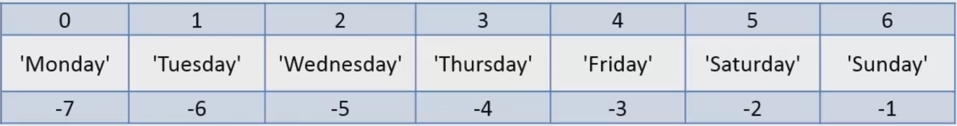
元组的基本操作
元组的基本操作：序列的通用操作
#结果 3，(’x’,’y’)
#结果 2,’x’,4
索引越界
week[-1][1]

Slide 11
第6讲（3）列表基本操作

Slide 12
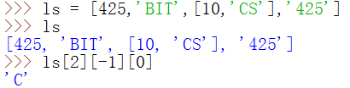
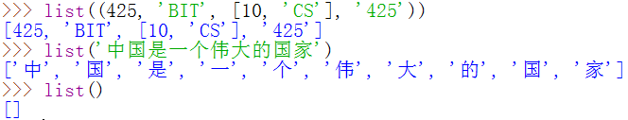
列表
与元组不同，列表的长度和内容都是可变的，可自由对列表中数据项进行增加、删除或替换。
列表没有长度限制，元素类型可以不同，使用非常灵活。
用中括号（[]）表示，也可以通过list()函数将元组或字符串转化成列表。直接使用list()函数会返回一个空列表。

Slide 13


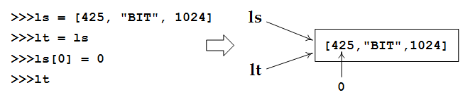
列表
通过del删除元素 和 通过赋值语句修改元素
相当于

Slide 14
列表解析式及基本操作
通过列表解析可以简单高效处理可迭代对象，并生成结果列表。
list对象的方法
s=[1,2,3]
方法 | 说明 | 示例
s.append(x) | 把对象x追加到s的尾部 | s.append(‘a’) #s=[1,2,3,’a’]
s.reverse() | 列表反转 | s.reverse() #s=[3,2,1]
s.sort() | 列表排序 | s.sort() #s=[1,2,3]

Slide 15
列表解析式及基本操作
函数或方法 | 描述
ls[i] = x | 替换列表ls第i数据项为x
ls[i: j] = lt | 用列表lt替换列表ls中第i到j项数据（不含第j项，下同）
ls[i: j: k] = lt | 用列表lt替换列表ls中第i到j以k为步的数据
del ls[i: j] | 删除列表ls第i到j项数据，等价于ls[i: j]=[]
del ls[i: j: k] | 删除列表ls第i到j以k为步的数据
ls += lt或ls.extend(lt) | 将列表lt元素增加到列表ls中
ls *= n | 更新列表ls，其元素重复n次
ls.append(x) | 在列表ls最后增加一个元素x
ls.clear() | 删除ls中所有元素
ls.copy() | 生成一个新列表，复制ls中所有元素
ls.insert(i, x) | 在列表ls第i位置增加元素x
ls.pop(i) | 将列表ls中第i项元素取出并删除该元素
ls.remove(x) | 将列表中出现的第一个元素x删除
ls.reverse(x) | 列表ls中元素反转

Slide 16
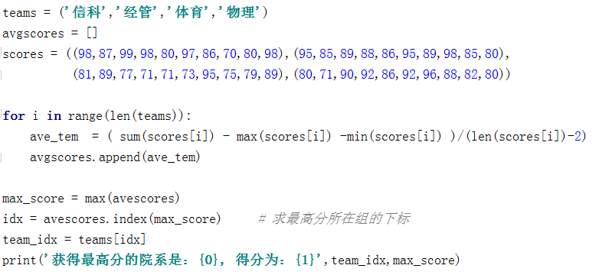
实例1：新生辩论赛排名
北师大新生辩论赛，已知4队选手的各评委给分，运用序列的各项操作求各队选手的得分，得分计算规则：去掉最高分和最低分之后的平均分。
6_cal_score2.py

Slide 17
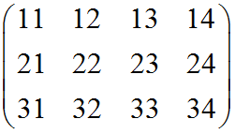
二维列表
如果序列的成员本身又是序列，就需要嵌套循环来处理。
数学中向量是一维序列,矩阵是二维序列
用嵌套循环遍历矩阵元素:
a = [[11,12,13,14],[21,22,23,24],[31,32,33,34]]
sum1 = 0
for i in a:
for j in i:
sum1 = sum1 + j
print(sum1)

Slide 18
第5讲（4）字符串操作

Slide 19
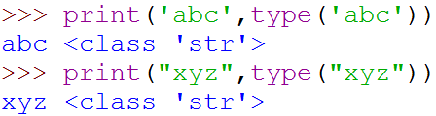
字符串
认识字符串
最初：print('Hello world!')
最近：print(str.format('格式：{0:2},{1:4},{2:6}',12,15,20))
字符串是由字符组成的序列, python内置数据类型str
字符串常量
单引号'' s0='abc' s1='a' 'bc' s2=str(123)
双引号”” s2=”bcd”
三单引号 s3=''' blue sky'''
三双引号 s4=”””blue sky”””

Slide 20





字符串的基本操作
1、类型判断：
2、大小写转换
3、填充、空白和对齐
4、测试、查找和替换
5、拆分和组合

Slide 21
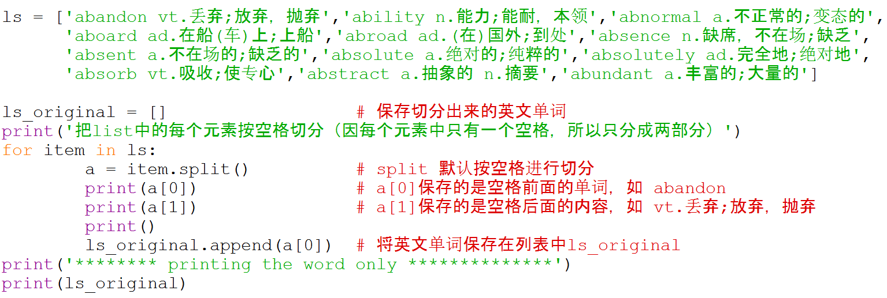
实例3:切分词汇表
如何把一个如下没格式的四六级词汇表，英文单词及释义分出来显示，形成一个在线词典样式
6_word_count1.py

Slide 22
组合数据类型
无序 →不能按位置索引取值
不重复：字典的key不重复，集合元素不重复
不可变对象
bool, int、float, complex, str, tuple, frozenset
list, dict, set
元素可动态增加或删除
打印效果与定义顺序可以不一致

Slide 23


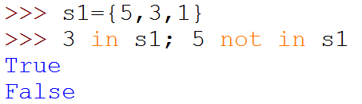
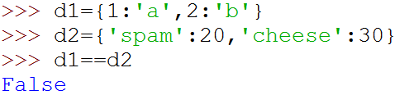
集合和字典常用共有操作
内置函数len(), max(), min(), sum()
in, not in
比较运算：==, !=

Slide 24
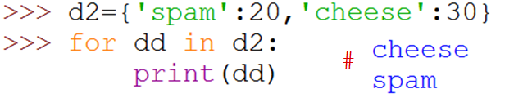
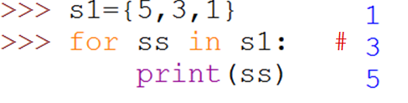
集合和字典常用共有操作
for循环操作

Slide 25
第6讲（6）集合

Slide 26


集合的定义
{ x1[,x2,x3,…,xn] }： set对象
set()：空set对象
set(iterable) ：可迭代对象→ set对象
frozenset()：空frozenset对象—不可变
frozenset(iterable)：可迭代对象→ frozenset对象

Slide 27
集合的基本操作函数
三个主要应用场景：成员关系测试、元素去重和删除数据项。
>>>"BIT" in {"PYTHON", "BIT", 123, "GOOD"} #成员关系测试
True
>>>tup = ("PYTHON", "BIT", 123, "GOOD", 123) #元素去重
>>>set(tup)
{123, 'GOOD', 'BIT', 'PYTHON'}
>>>newtup = tuple(set(tup)–{'PYTHON'}) # 去重同时删除数据项
('GOOD', 123, 'BIT')
元素类型只能是固定数据类型，例如：整数、浮点数、字符串、元组等,列表、字典和集合类型本身都是可变数据类型，不能作为集合的元素出现。
集合类型与其他类型最大的不同在于它不包含重复元素， 因此，当需要对一维数据进行去重或进行数据重复处理时，一般通过集合来完成。

Slide 28




集合的基本操作符
1、比较运算：相等、子集和超集(==, !=, <, <=, > >=)
2、集合运算：交、并、差、对称差
交: &
并: |
差: -
对称差: ^

Slide 29
集合的基本操作
操作符 | 描述
S – T 或 S.difference(T) | 返回一个新集合，包括在集合S中但不在集合T中的元素
S-=T或S.difference_update(T) | 更新集合S，包括在集合S中但不在集合T中的元素
S & T或S.intersection(T) | 返回一个新集合，包括同时在集合S和T中的元素
S&=T或S.intersection_update(T) | 更新集合S，包括同时在集合S和T中的元素。
S^T或s.symmetric_difference(T) | 返回一个新集合，包括集合S和T中元素，但不包括同时在其中的 元素
S=^T或s.symmetric_difference_update(T) | 更新集合S，包括集合S和T中元素，但不包括同时在其中的元素
S|T或S.union(T) | 返回一个新集合，包括集合S和T中所有元素
S=|T或S.update(T) | 更新集合S，包括集合S和T中所有元素
S<=T或S.issubset(T) | 如果S与T相同或S是T的子集，返回True，否则返回False，可以用 S<T判断S是否是T的真子集
S>=T或S.issuperset(T) | 如果S与T相同或S是T的超集，返回True，否则返回False，可以用 S>T判断S是否是T的真超集

Slide 30
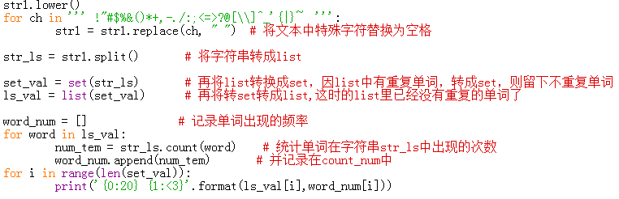
实例4:统计短文中单词频度
str1 =''' Could you reproduce Silicon Valley elsewhere, or is there something unique about it?
It wouldn't be surprising if it were hard to reproduce in other countries, because you couldn'treproduce it in most of the US either.What does it take to make a Silicon Valley?
It's the right people.If you could get the right ten thousand people to move from Silicon Valley toBuffalo, Buffalo would become Silicon Valley.
You only need two kinds of people to create a technology hub: rich people and nerds.
Observation bears this out.Within the US, towns have become star,up hubs if and only if theyhave both rich people and nerds.Few startups happen in Miami, for example, because although it's fullof rich people, it has few nerds.It's not the kind of place nerds like.
Whereas Pittsburgh has the opposite problem: plenty of nerds, but no rich people.The top USComputer Science departments are said to be MIT, Stanford, Berkeley, and Carnegie-Mellon. MITyielded Route 128.Stanford and Berkeley yielded Silicon Valley.But what did Carnegie-Mellon yield inPittsburgh? And what happened in Ithaca, home of Cornell University, which is also high on the list?'''
6_word_count2.py

Slide 31
第6讲（7）字典

Slide 32
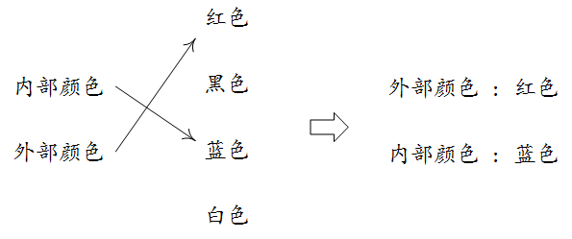

字典—映射类型
映射类型是“键-值”数据项的组合，每个元素是一个键 值对，即元素是(key, value)，元素之间是无序的。
键值对 (key, value)是一种二元关系。在Python中，映射类型主要 以字典（dict）体现。

Slide 33


字典
字典的创建：
{} 或 dict()：创建一个空字典
dict(iterable)：使用可迭代对象创建字典
dict(**kwargs)：使用关键字参数创建字典

Slide 34


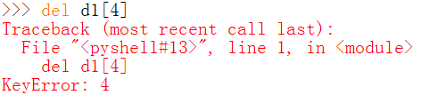
字典的基本操作
通过key访问：
d[key] #返回key的value,如果key不存在将导致KeyError
d[key]=value #设置key的值为value，如果key不存在则添加
del d[key] #删除key所在元素，如果key不存在将导致KeyError

Slide 35
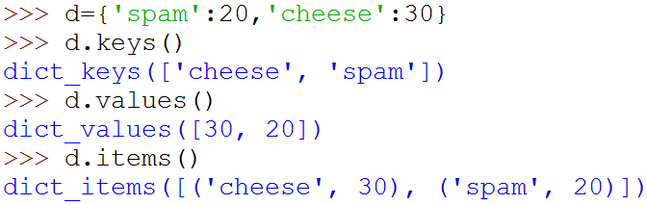
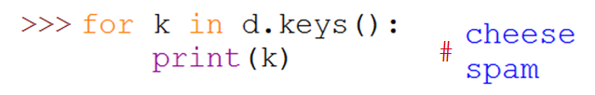
获取字典中所有的键、值以及键/值对
keys()、values()、items()分别返回字典中所有的键、值、键/值对

Slide 36
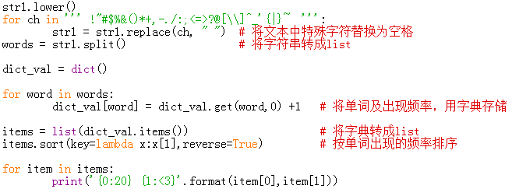
实例5:用字典记录短文中单词频度
str1 =''' Could you reproduce Silicon Valley elsewhere, or is there something unique about it?
It wouldn't be surprising if it were hard to reproduce in other countries, because you couldn'treproduce it in most of the US either.What does it take to make a Silicon Valley?
It's the right people.If you could get the right ten thousand people to move from Silicon Valley toBuffalo, Buffalo would become Silicon Valley.
You only need two kinds of people to create a technology hub: rich people and nerds.
Observation bears this out.Within the US, towns have become star,up hubs if and only if theyhave both rich people and nerds.Few startups happen in Miami, for example, because although it's fullof rich people, it has few nerds.It's not the kind of place nerds like.
Whereas Pittsburgh has the opposite problem: plenty of nerds, but no rich people.The top USComputer Science departments are said to be MIT, Stanford, Berkeley, and Carnegie-Mellon. MITyielded Route 128.Stanford and Berkeley yielded Silicon Valley.But what did Carnegie-Mellon yield inPittsburgh? And what happened in Ithaca, home of Cornell University, which is also high on the list?'''
6_word_count3.py

Slide 37
The End

